Slide 1
История железнодорожного транспорта

Slide 2
Появление паровой машины и прообраза локомотива
В 60 — 80-х годах XVIII века сначала в Англии, а затем и в других странах начался промышленный подъём.
В 1763 году русский инженер И. И. Ползунов представил проект парового двигателя для подачи воздуха в плавильные печи. Паровая машина Ползунова имела мощность 40 лошадиных сил.

Slide 3
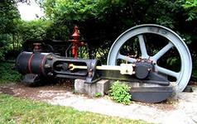
Настоящую революцию в промышленности произвела паровая машина, созданная инженером Джеймсом Уаттом в 1784 году. Универсальность паровой машины Уатта позволяла применять её на любом производстве и на транспорте.

Slide 4
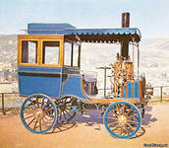
Паровой двигатель дал мощный толчок развитию транспорта. В 1769 году французский артиллерийский офицер Жозеф Кюньо изобрел первую паровую повозку для передвижения тяжёлых орудий. Она оказалась громоздкой и во время испытаний на улицах Парижа пробила стену дома. Эта повозка нашла свое место в Парижском музее искусств и ремёсел.

Slide 5
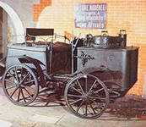
В 1802 году английский конструктор Ричард Тревитик сделал паровой автомобиль. Экипаж двигался с грохотом и чадом, пугая пешеходов. Его скорость достигла 10 км/ч. Чтобы получить такую скорость движения, Тревитик сделал огромные ведущие колёса, которые были хорошим подспорьем на плохих дорогах.

Slide 6
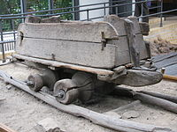
Появление рельсового пути
В XVI веке на шахтах Германии и соседних регионов использовались деревянные рельсовые пути и вагонетки, колёса которых были снабжены
ребордами.
Одним из предшественников рельсового пути был древнегреческий диолк — каменная дорога-волок для перевозки кораблей через Коринфский перешеек.

Slide 7
В некоторых регионах Англии деревянные рельсовые дороги для вагонеток были известны во время правления королевы Елизаветы I , в XVII веке они получили широкое распространение в горнодобывающих районах Англии, а в XVIII веке их постепенно вытеснили железные рельсовые дороги
Первой наземной (а не шахтной) железной дорогой считается «Уоллатонская вагонная дорога» . Эта железная дорога длиной примерно три километра была построена между 1603 и 1604 годами для перевозки угля между посёлками Стрелли и Уоллатон . Точное время закрытия дороги неизвестно, но шахты Стрелли были закрыты в 1620 году.

Slide 8
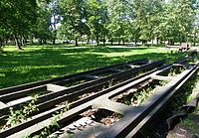
В 1755 году для перевозки породы на рудниках Алтая уже был построен узкоколейный путь с деревянными рельсами, по которым двигались деревянные же вагонетки. Вдоль пути была натянута тросовая петля. Для приведения её в движение использовались лошади, вращавшие шкив.
В 1788 году в Петрозаводске появляется «Чугунный колесопровод» — первая в России железная дорога (она же — первая железная дорога в мире заводского назначения). Железная дорога была построена на Александровском заводе для нужд предприятия.

Slide 9
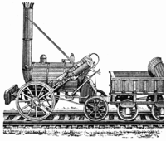
Появление паровоза
Долгое время железнодорожные пути сооружались только на рудниках, но потом получили распространение пассажирские дороги с конной тягой. Первая такая рельсовая дорога была устроена в1801 году в Англии .
Первый паровоз был построен в 1804 году Ричардом Тревитиком, в молодости знакомым с Джеймсом Уаттом, изобретателем паровой машины
В последующие годы многие инженеры пытались создавать паровозы, но самым удачливым из них оказался Джордж Стефенсон, который в 1812—1829 годах не только предложил несколько удачных конструкций паровозов, но и сумел убедить шахтовладельцев построить первую железную дорогу из Дарлингтона к Стоктону , способную выдержать паровоз. Позднее, паровоз Стефенсона «Ракета» выиграл специально устроенное соревнование и стал основным локомотивом первой общественной дороги Манчестер — Ливерпуль.

Slide 10
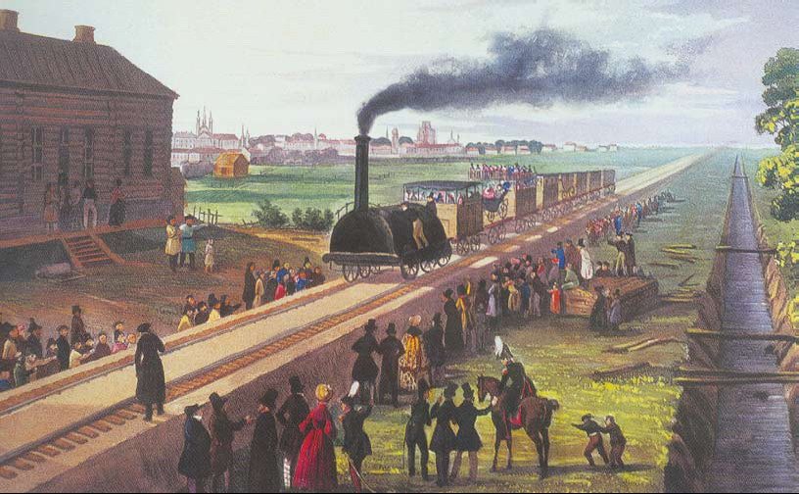
В 1837 году была построена Царскосельская железная дорога, связавшая столицу с Царским селом. Этот полигон позволил выполнить следующую задачу — строительство к 1851 г. Двух путной железной дороги Санкт-Петербург — Москва, а затем к 1862 г. дороги Санкт-Петербург — Варшава.
В 1851 году Николай I поделил технический персонал обслуживающий железнодорожные пути на роты и с 6 агуста появились железнодорожные войска.

Slide 11
Согласно указу императора было сформировано 14 отдельных военно-рабочих, две кондукторские и «телеграфическая» роты общей численностью 4340 человек, что и положило начало формирования первых военно-железнодорожных подразделений. Им было предписано поддержание в исправном состоянии железнодорожного пути, обеспечение бесперебойной работы станций охраны мостов и железнодорожных переездов. С 6 августа 1851 года и до сегодняшнего времени празднуют день железнодорожных войск.

Slide 12
Вопрос - Ответ
1) В каком году и кто из русских инженеров изобрёл паровой двигатель?
В 1763 году русский инженер И.И.Ползунов.
2) Кто изобрёл первую паровую повозку?
Жозеф Кюньо французский офицер.
3) В каком году и кто изобрёл первый паровой автомобиль?
В 1802 году английский конструктор Ричард Тревитик
4) Как называется первая наземная железная дорога?
«Уоллатонская вагонная дорога»
5) Первая железная дорога в России?
В 1788 году в Петрозаводске появляется «Чугунный колесопровод»
6) В каком году построили двухпутную железную дорогу?
1851 г.
7)Когда отмечается день железнодорожника?
6 августа

